Slide 1
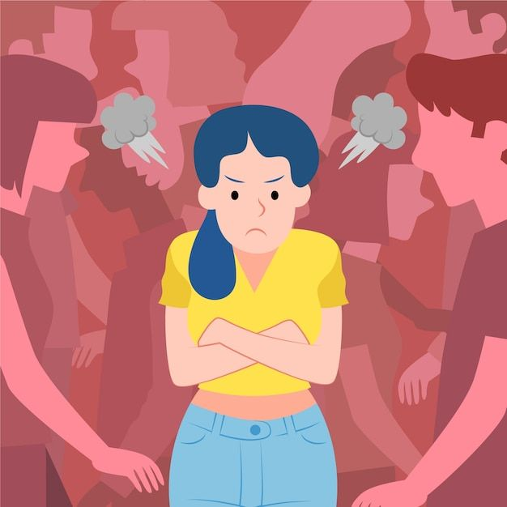

Деструктивное поведение несовершеннолетних
Деструктивное поведение — это действия (словесные или практические), направленные на разрушение внешних и внутренних структур; стремление человека нарушить свою внутреннюю гармонию, нанести вред себе или окружающим, так и для его близких, окружающих, общества в целом . Игнорирование или несвоевременное выявление взрослыми признаков деструктивного поведения у ребенка нередко приводит к причинению им физического вреда самому себе, окружающим, суицидальным поступкам, появлению зависимостей (токсикомания, алкоголизм и иные).
За некоторые деструктивные действия несовершеннолетних законодательством Российской Федерации предусмотрена административная или уголовная ответственность.

Slide 2


ПРОЯВЛЕНИЯ ДЕСТРУКТИВНОГО ПОВЕДЕНИЯ
По отношению к окружающей среде
Намеренное нарушение социальных отношений (революционные действия, террористические акты, перевороты, протестные движения с агрессивными проявлениями, экстремизм)
Причинение физического ущерба другим людям
(побои, драки, регулярные и/или массовые убийство)
Экоцид
(нанесение вреда объектам природы)
Моральное унижение других людей
(провоцирование конфликтов, участие в травле (буллинге)
Вандализм
(порча неодушевленных предметов, разрушение памятников архитектуры, произведений искусства и др.)
Жестокость к животным
(пытки, умерщвление, издевательства)
Сквернословие
По отношению к себе
Чрезмерное видоизменение собственного тела
(татуировки, шрамирование, пирсинг)
Действия с риском для жизни и (или) здоровья
(паркур, зацепинг и иные)
Употребление алкоголя, наркотиков, психоактивных веществ
Суицидальное поведение, суицид
Интернет-зависимость, патологическая страсть к азартным играм

Slide 3
Типы деструктивного поведения
Антисоциальный (против социума; противоправное поведение, не соответствующее этике и нормам морали современного общества)
Аддитивный (стремление к уходу от реальности с помощью одурманивающих веществ)
Суицидный (самодеструкция; склонность к суицидальным действиям, обусловленная изоляцией от общества, беспомощностью (физической, правовой, интеллектуальной), неверием в будущее, потерей собственной независимости)
Фанатический (результат фанатического влечения к чему-либо)
Аутический (затруднение социальных отношений, межличностных контактов, оторванность от реальной действительности)
Нарциссический (самовлюбленность, повышенная чувствительность к оценкам других людей, на этой основе отсутствие сочувствия к ним, ко всему окружающему)
Конформистский (приспособленчество, приверженность к позиции сильнейшего)

Slide 4
Обнаружены признаки деструктивного поведения!
Рекомендации для педагогов
Привлечь к работе с несовершеннолетним педагога-психолога для проведения диагностических и, при необходимости, коррекционных мероприятий
Проинформировать родителей ( законных представителей) несовершеннолетнего и определить единую воспитательную стратегию
Проинформировать классного руководителя
Сообщить о признаках противоправных деяний несовершеннолетнего администрации образовательной организации для принятия решения об информировании сотрудника подразделения по делам несовершеннолетних органа внутренних дел
Всероссийский Детский телефон доверия:
8-800-2000-122
Психологическое консультирование, экстренная и кризисная психологическая помощь для детей в трудной жизненной ситуации, подростков и их родителей, педагогов и специалистов в организациях Вашего Муниципального образования/субъекта Российской Федерации.
ГАОУ «Центр психолого-педагогической реабилитации и коррекции «Росток»
+7(843)-563-35-16
Психологического консультирование и психологическая помощь в трудной жизненной ситуации.

